Slide 1


Slide 2
Secretaria Distrital de Salud
Dirección de Urgencias y Emergencias en Salud
Subdirección de Gestión de Riesgo en Emergencias y Desastres
Curso Primer Respondiente
Acciones básicas asociadas a la atención de hemorragias, fracturas y quemaduras

Slide 3
Objetivos de capacitación
Definir que es el trauma.
Identificar los puntos clave sobre ¿Qué hacer y que no hacer en el manejo de eventos traumáticos?.
Adquirir las habilidades básicas para el control de sangrados y estabilización manual de fracturas.

Slide 4
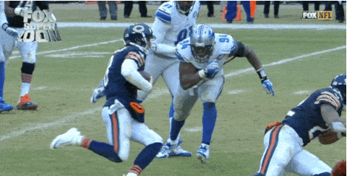
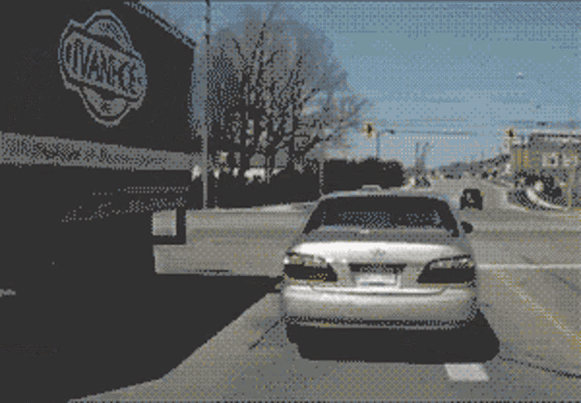
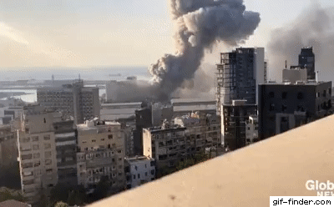

Trauma
Trauma: Consiste en aquellas lesiones o daños físicos que derivan de un intercambio o trasferencia abrupta de energía cinética o potencial sobre los tejidos humanos desde un agente externo.
Notes:
1. https://www.google.com/imgres?imgurl=https%3A%2F%2Fc.tenor.com%2F9r6PjZOrg-wAAAAC%2Ffalling-down.gif&imgrefurl=https%3A%2F%2Ftenor.com%2Fes%2Fver%2Ffalling-down-laughing-ouch-gif-12699416&tbnid=KQ8NmcFc5FUAnM&vet=12ahUKEwjUk9WHk9r1AhUKSN8KHbbPCwoQMygAegUIARDlAQ..i&docid=iDSMc-2XkDN44M&w=498&h=498&itg=1&q=falling&hl=es&ved=2ahUKEwjUk9WHk9r1AhUKSN8KHbbPCwoQMygAegUIARDlAQ
2. https://www.google.com/imgres?imgurl=https%3A%2F%2Fc.tenor.com%2FFn-Shfw0mx4AAAAd%2Fhappy-birthday-car-crash.gif&imgrefurl=https%3A%2F%2Ftenor.com%2Fes%2Fver%2Fhappy-birthday-car-crash-accident-gif-16358083&tbnid=vDd4pVUPJym3tM&vet=12ahUKEwi4wKu7lNr1AhWYC98KHQyQDZkQMygBegUIARDsAQ..i&docid=Yd5ay4GSGtihXM&w=640&h=444&itg=1&q=car%20crashing%20gif&hl=es&ved=2ahUKEwi4wKu7lNr1AhWYC98KHQyQDZkQMygBegUIARDsAQ
3. https://www.google.com/url?sa=i&url=https%3A%2F%2Fwww.esquire.com%2Fsports%2Fnews%2Fa32280%2Fnfl-concussion-gifs-wks1617-2014%2F&psig=AOvVaw22crQUDoCBNEOX6pTS8o8b&ust=1643655755754000&source=images&cd=vfe&ved=0CAsQjRxqFwoTCJCclf-U2vUCFQAAAAAdAAAAABAS
4. https://www.google.com/url?sa=i&url=https%3A%2F%2Fwww.pinterest.es%2Fpin%2F234187249362542395%2F&psig=AOvVaw0jFjrN1Q2jeOOn3NZwbZRu&ust=1643656134126000&source=images&cd=vfe&ved=0CAsQjRxqFwoTCID_r7OW2vUCFQAAAAAdAAAAABAi

Slide 5

Trauma
Siempre tenga presente, que los mayores riesgos para una víctima que ha experimentado un evento traumático son:
Las pérdidas masivas de sangre.
El compromiso de la vía aérea.
La dificultad o incapacidad para respirar.
Más del 50% de los pacientes fallecen en los primeros minutos por hemorragías.
Notes:
1. Fuente: https://www.google.com/url?sa=i&url=https%3A%2F%2Fwww.ellas.pa%2Fcolumnas%2Ffinanzas-personales%2Fprioridades-financieras-por-donde-empezar%2F&psig=AOvVaw3KUUS9aJ_bzH1mfg3BumCp&ust=1629336986677000&source=images&cd=vfe&ved=0CAsQjRxqFwoTCIj8mrK3ufICFQAAAAAdAAAAABAD

Slide 6
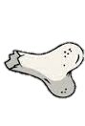
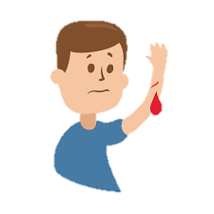
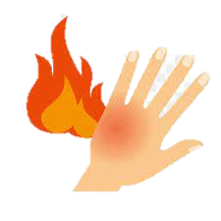
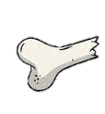
Lesiones derivadas de eventos traumáticos
Hemorragias
Fracturas
Quemaduras
¿Cuál sería la prioridad entonces?
Notes:
https://www.google.com/imgres?imgurl=https%3A%2F%2Fus.123rf.com%2F450wm%2Fgoodstocker%2Fgoodstocker1711%2Fgoodstocker171100028%2F89146553-tipo-molesto-levanta-la-mano-herida-con-sangre-.jpg%3Fver%3D6&imgrefurl=https%3A%2F%2Fes.123rf.com%2Fphoto_91327545_dibujos-animados-sangrando-en-un-c%25C3%25ADrculo-sobre-un-fondo-blanco-ilustraci%25C3%25B3n-vectorial.html&tbnid=dC0n_jaNs-TXuM&vet=12ahUKEwi61Nm6l9r1AhUoZt8KHRCjC6IQMygDegUIARDRAQ..i&docid=gvhZbj16ggtl5M&w=450&h=450&itg=1&q=animated%20hemorrhage&hl=es&ved=2ahUKEwi61Nm6l9r1AhUoZt8KHRCjC6IQMygDegUIARDRAQ
https://www.google.com/imgres?imgurl=https%3A%2F%2Fimage.shutterstock.com%2Fimage-vector%2Fbone-fracture-trauma-body-crack-260nw-1860765652.jpg&imgrefurl=https%3A%2F%2Fwww.shutterstock.com%2Fsearch%2Fbroken%2Bbone%2Bcartoon&tbnid=h0SXyAYp6z_8mM&vet=12ahUKEwj_vYz_ltr1AhUBhOAKHeCsBv4QMygPegUIARD2AQ..i&docid=K4pRBx6a5mGDdM&w=260&h=280&q=animated%20bone%20fracture&hl=es&ved=2ahUKEwj_vYz_ltr1AhUBhOAKHeCsBv4QMygPegUIARD2AQ
https://www.google.com/imgres?imgurl=https%3A%2F%2Fw7.pngwing.com%2Fpngs%2F576%2F720%2Fpng-transparent-flame-and-hand-illustration-burn-gout-skin-cartoon-hand-cartoon-hand-burns-cartoon-character-orange-computer-wallpaper-thumbnail.png&imgrefurl=https%3A%2F%2Fwww.pngwing.com%2Fen%2Ffree-png-bhzjl&tbnid=CuHMsU2yF_adFM&vet=12ahUKEwi689r6l9r1AhVyhuAKHSMpDQEQMygBegQIARBl..i&docid=_BX_cYmjhUIOhM&w=360&h=360&itg=1&q=animated%20burn&hl=es&ved=2ahUKEwi689r6l9r1AhVyhuAKHSMpDQEQMygBegQIARBl

Slide 7
Primero lo Primero
ABCDE
Sin
hemorragias visibles
Consciente y
Respira
Evaluación de la situación
Estado mental de la víctima
XABCDE
Con
Hemorragias
visible
Inconsciente y
No Respira
RCP
Valoración Primaria

Slide 8
Valoración Primaria
X
Hemorragias externas
A
Vía aérea
B
Respiración
C
Circulación
Los sangrados masivos externos de grandes vasos pueden comprometer la vida en minutos.

Slide 9
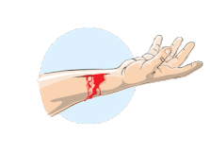
Hemorragias
Son una condición traumática.
Se manifiesta con la perdida de fluido sanguíneo, fuera de los vasos sanguíneos, como:
  Arterias.
  Venas.
  capilares.
“La perdida de sangre puede comprometer la vida en minutos.”
Notes:
1. https://www.google.com/url?sa=i&url=https%3A%2F%2Fwww.aprendemergencias.es%2Fsalud-y-primeros-auxilios%2Fhemorragias%2F&psig=AOvVaw0GkZKPvPUt4mUFusnqJYYD&ust=1643658068883000&source=images&cd=vfe&ved=0CAsQjRxqFwoTCKjb49Cd2vUCFQAAAAAdAAAAABAk

Slide 10
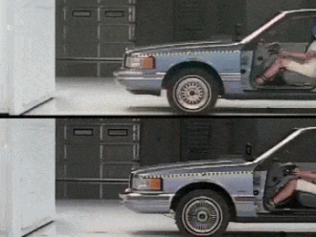
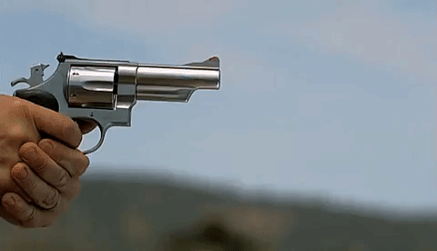
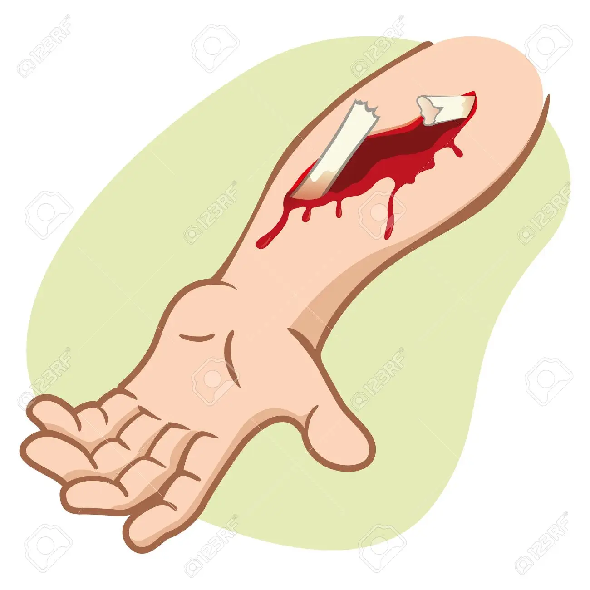
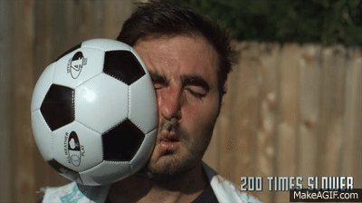
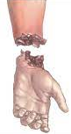
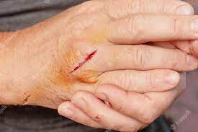
Clasificación
Amputaciones
Externas
Laceraciones
Fracturas
Hemorragias
Armas de fuego
Colisiones vehiculares
Internas
Golpes de alta energía
Notes:
https://www.google.com/imgres?imgurl=https%3A%2F%2Fmedlineplus.gov%2Fspanish%2Fency%2Fimages%2Fency%2Ffullsize%2F8722.jpg&imgrefurl=https%3A%2F%2Fmedlineplus.gov%2Fspanish%2Fency%2Fesp_imagepages%2F8722.htm&tbnid=4sJZvE0ye3yMMM&vet=12ahUKEwjVkKa6n9r1AhUjhOAKHTsdC9wQMygAegUIARDSAQ..i&docid=_FcAATyhw3kCjM&w=400&h=320&itg=1&q=amputaci%C3%B3n%20&hl=es&ved=2ahUKEwjVkKa6n9r1AhUjhOAKHTsdC9wQMygAegUIARDSAQ
https://www.google.com/imgres?imgurl=https%3A%2F%2Fimage.freepik.com%2Ffoto-gratis%2Fmano-hombre-herida-cortada_199743-2646.jpg&imgrefurl=https%3A%2F%2Fwww.freepik.es%2Ffotos-premium%2Fmano-hombre-herida-cortada_10932532.htm&tbnid=2ClGZ_vyRdIhbM&vet=12ahUKEwjwuJGOoNr1AhUPC98KHdQRAKAQMygDegUIARDdAQ..i&docid=56prWS-Xq48J6M&w=626&h=417&itg=1&q=cortada&hl=es&ved=2ahUKEwjwuJGOoNr1AhUPC98KHdQRAKAQMygDegUIARDdAQ
https://www.google.com/url?sa=i&url=https%3A%2F%2Fes.123rf.com%2Fphoto_40380323_ilustraci%25C3%25B3n-de-un-brazo-humano-con-una-fractura-abierta-que-muestra-el-hueso-roto-ideal-para-boletines-.html&psig=AOvVaw1S-DVYhF0RxZVyX_F2HzTi&ust=1643658789559000&source=images&cd=vfe&ved=0CAsQjRxqFwoTCODmqbKg2vUCFQAAAAAdAAAAABAD
https://www.google.com/url?sa=i&url=https%3A%2F%2Fgifer.com%2Fen%2F4SLK&psig=AOvVaw2KCFwsUQAw1zrPDcXsMQEW&ust=1643659126910000&source=images&cd=vfe&ved=0CAsQjRxqFwoTCODNkMih2vUCFQAAAAAdAAAAABAD
https://www.google.com/url?sa=i&url=https%3A%2F%2Fwww.aprendemergencias.es%2Fseguridad-vial%2Fsistemas-de-seguridad-en-el-veh%25C3%25ADculo%2F&psig=AOvVaw04fRxYVgvHT8g9iyJE65JS&ust=1643659351160000&source=images&cd=vfe&ved=0CAsQjRxqFwoTCPimgLKi2vUCFQAAAAAdAAAAABAb

Slide 11
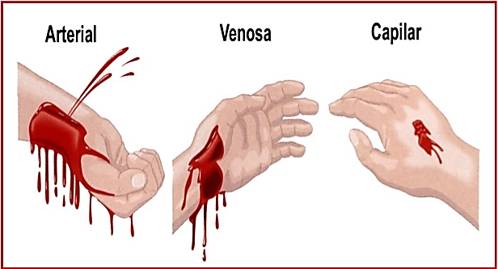
Los sangrados pueden ser
Arterial
Salida Intermitente
Sangre Rojo Brillante
Venosa
Salida Continua
Sangre Rojo Oscuro
Capilar
Salida de sangre en poca cantidad

Slide 12
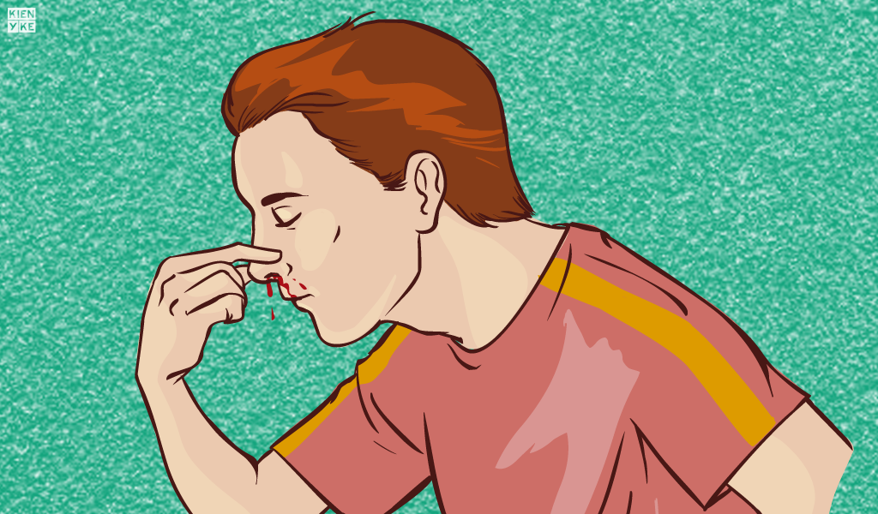
Hemorragia nasal
1. Utilice elementos de bioseguridad.
2. Siente a la persona afectada.
3. Colóquele la cabeza en posición neutra.
4. Presione fosas nasales en el área septal como mínimo 15 min.
5. Poner bolsas de hielo en la nariz y frente.
6. Si hay trauma facial acuda a la institución de salud.
Notes:
1. https://onx.la/c9f20

Slide 13

¿Qué no hacer?
NO introduzca objetos en las fosas nasales.
Si hay presencia de cuerpo extraño NO lo retire.
NO suene la nariz.
NO permita que la víctima realice actividad física.
Notes:
1. https://acortar.link/lytg2n

Slide 14
¿Cuándo activar la línea 123?
Si el afectado comienza a sentir mareos y debilidad general.
Si después de aplicar los 15 minutos de presión sigue sangrando.
Si la hemorragia nasal es muy abundante.
Cuando la sangre cae por detrás de la garganta en lugar de por la nariz.

Slide 15
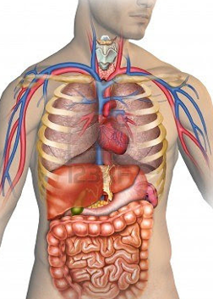
Hemorragias Internas
Se presentan cuando la perdida de sangre se da a nivel interno del cuerpo.
Son más comunes en el tórax y el abdomen.

Slide 16

Hemorragias Internas
Tenga en Cuenta
Evidencia de un trauma de alta energía
Palidéz y sudoración
Confusión, estupor o somnoliencia
Sangrado Interno Importante
Aumenta las probabilidades de sobrevida
Activar el 123 inmediatamente
Identificar los criterios de hemorragia interna
Disminuye las probabilidades de sobrevida
Demorar la activación del SEM
Mover a la víctima innecesariamente
No tener presente los traumatismos de alta energía
Caída de Alturas
Accidentes de Tránsito
Lesiones Deportivas
Lesiones Penetrantes sin Sangrado Externo
Notes:
1. https://www.google.com/url?sa=i&url=https%3A%2F%2Ftenor.com%2Fes%2Fver%2Fsamu-secours-ambulance-gif-22416054&psig=AOvVaw2uYzgs562O09_i1Jnsvapb&ust=1643676852283000&source=images&cd=vfe&ved=0CAsQjRxqFwoTCPil_s3j2vUCFQAAAAAdAAAAABAI

Slide 17
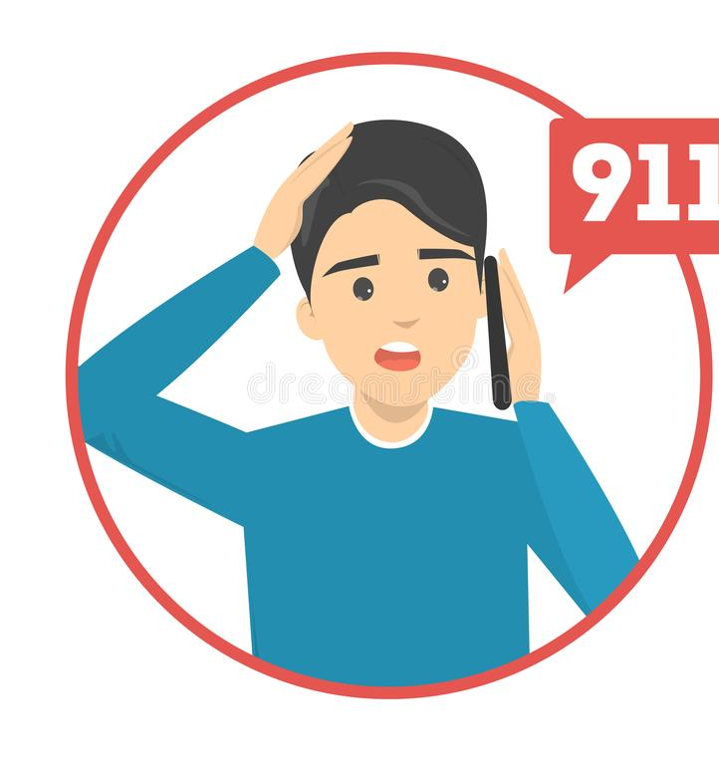

¿Qué hacer?
Antes que nada:
Asegure la escena, el agente agresor puede estar en el lugar todavía.
Indague acerca de cómo ocurrieron los hechos.
Bioseguridad
No olvide activar la linea de emergencias. “Siempre pida ayuda o apoyo”

Slide 18
Acciones básicas
Arterial
Venoso
Capilar
Torniquete
Presión Directa
Presión Directa
Apósito hemostásico *Empaquetamiento
Vendaje compresivo
Vendaje compresivo

Slide 19
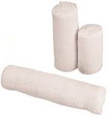
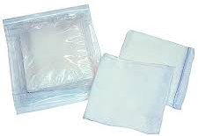
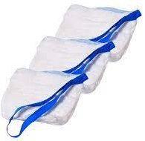
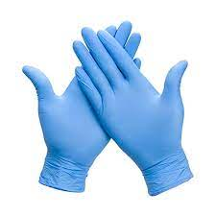
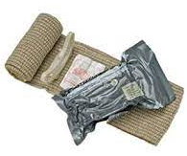
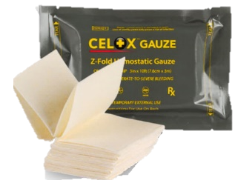
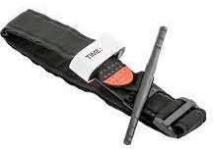
Elementos para el control de las hemorragias

Slide 20
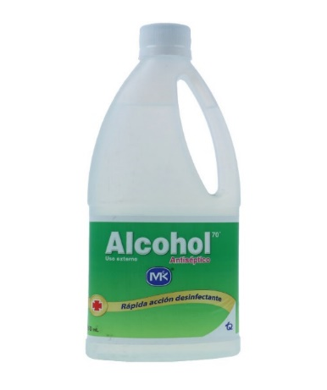



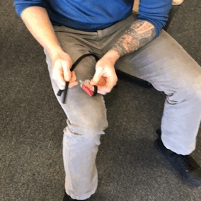
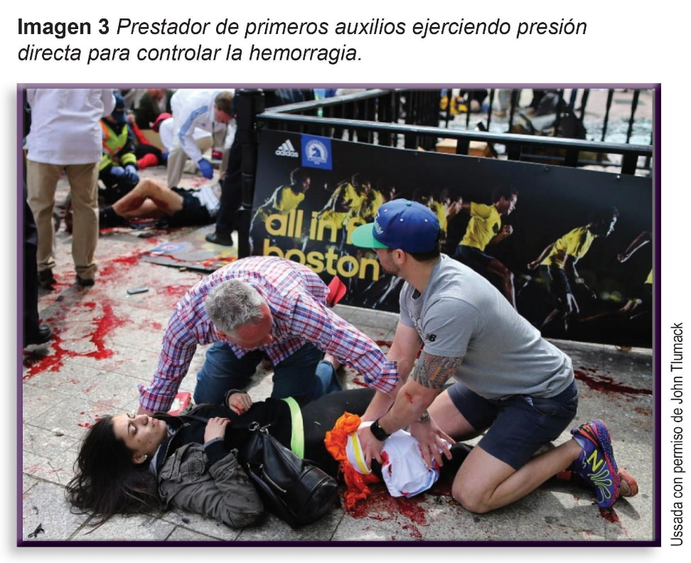
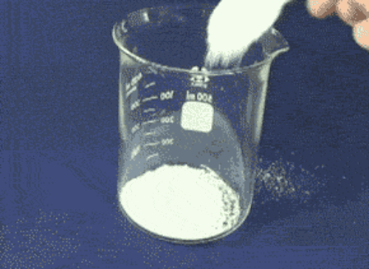

¿Qué no hacer?
Acercarse a la víctima si no esta seguro de como actuar o no cuenta con los elementos necesarios.
Usar sustancias irritantes o infectantes.
Aplicar medicamentos.
Utilizar elementos como pañales o toallas higiénicas.
Utilizar elementos sucios como telas, ropa u otro tipo de materiales.
Usar torniquetes sin entrenamiento.
Notes:
https://www.google.com/url?sa=i&url=https%3A%2F%2Freygif.com%2Fgif%2Fsesame-street-fainting-gif-oubM1tKqnLW5G&psig=AOvVaw2M81MEavLmtSc9qvElkJ0I&ust=1643674233916000&source=images&cd=vfe&ved=0CAsQjRxqFwoTCNiaoezZ2vUCFQAAAAAdAAAAABAD
https://www.google.com/url?sa=i&url=https%3A%2F%2Fconcentrika.ucentral.edu.co%2Fcafe-aguila-roja-el-gigante-de-las-navidades-colombianas%2F&psig=AOvVaw2OYwODDUJQ18zW0uRX6oun&ust=1643674622027000&source=images&cd=vfe&ved=0CAsQjRxqFwoTCIDxqarb2vUCFQAAAAAdAAAAABAD

Slide 21
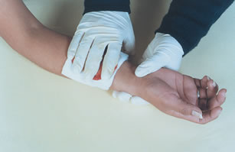
Presión Directa
Límpie e identifíque el foco hemorrágico.
Aplique presión directa sobre el punto sangrante.
  En última instancia recura a aplicar un vendaje compresivo.
Sin retirar el elemento de contención, revise si el sangrado se detuvo.
Si no se detiene el sangrado, compruebe si está realizando presión correctamente en el foco hemorrágico.
Notes:
1. Fuente: https://www.google.com/url?sa=i&url=https%3A%2F%2Fmyhelp724.com%2Fbotiquin%2Fvendadegasa%2F&psig=AOvVaw2cQUfEk5TdV0Ss8FruervJ&ust=1629330079454000&source=images&cd=vfe&ved=0CAsQjRxqFwoTCPC03NedufICFQAAAAAdAAAAABAK

Slide 22
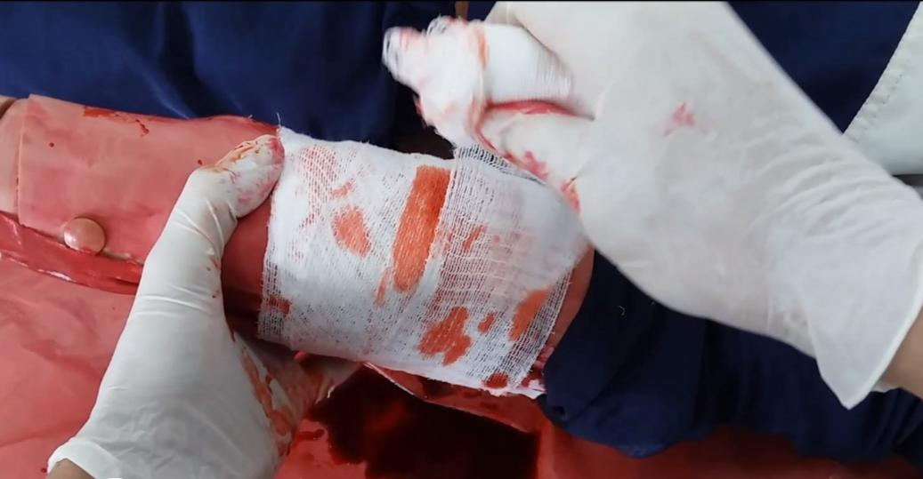
Vendaje Compresivo
Límpie e identifíque el foco hemorrágico.
Aplique presión directa sobre el punto con compresas o gasas estériles.
Inmediatamente después, aplique un vendaje elástico, vendaje de trauma o vendaje triangular.
Si el sangrado no se detiene, refuerce con otro vendaje.
En última instancia recura a aplicar un torniquete*.
*Utilice El Torniquete Solo Si Esta Entrenado
Notes:
https://www.google.com/url?sa=i&url=https%3A%2F%2Fmyhelp724.com%2Fbotiquin%2Fvendadegasa%2F&psig=AOvVaw2cQUfEk5TdV0Ss8FruervJ&ust=1629330079454000&source=images&cd=vfe&ved=0CAsQjRxqFwoTCPC03NedufICFQAAAAAdAAAAABAK

Slide 23
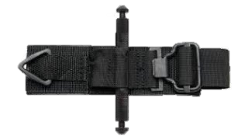
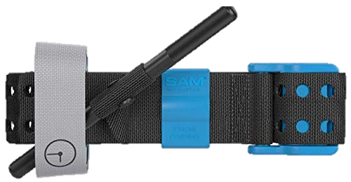
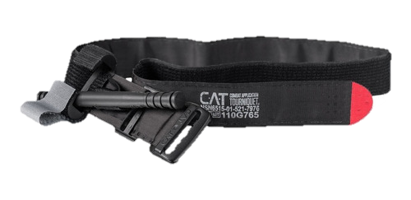
Torniquete
Dispositivo biomédico que tiene la capacidad de detener el flujo sanguineo instantaneamente ante una hemorragia masiva en las extremidades.
Solo se aplican en sangrados catastróficos que comprometan grandes vasos sanguíneos o lesiones hemorrágicas de difícil manejo.
Una vez colocado, no debe ser retirado hasta la llegada al hospital.
Notes:
1.hhttps://www.google.com/url?sa=i&url=https%3A%2F%2Fwww.amazon.com%2F-%2Fes%2FSAM-XT-Extremity-Torniquet-azul%2Fdp%2FB07GB7WX74&psig=AOvVaw1f06jzTel3ZSS0mlVAVw58&ust=1629327956457000&source=images&cd=vfe&ved=0CAsQjRxqFwoTCJDWw4WWufICFQAAAAAdAAAAABAD
2. https://www.google.com/url?sa=i&url=https%3A%2F%2Farticulo.mercadolibre.cl%2FMLC-448603960-torniquete-cat-g7-originales-ojo-con-los-falsos-_JM&psig=AOvVaw3yLt3ws3rQ6qTTIn1TvpE8&ust=1629328100356000&source=images&cd=vfe&ved=0CAsQjRxqFwoTCKjVq6iWufICFQAAAAAdAAAAABAF
3. https://www.google.com/url?sa=i&url=https%3A%2F%2Fwww.youtube.com%2Fwatch%3Fv%3DVQt6BqlWvio&psig=AOvVaw25jk78xJaXdmwmfyHqa2U2&ust=1643671013842000&source=images&cd=vfe&ved=0CAsQjRxqFwoTCKjJ3OvN2vUCFQAAAAAdAAAAABAD

Slide 24

Recomendaciones
para utilizar el torniquete
Tenga en cuenta:
1. Agote todas las medidas para el control de sangrados antes de usarlo.
2. Se aplican únicamente en extremidades.
3. Se deben usar torniquetes certificados.
6. Se debe marcar la hora en que fue colocado.
Identifique el recorrido de la arteria para poder ubicar la “placa” y hacer presión de forma adecuada.
*El uso de torniquetes improvisados solo lo hará quién este entrenado para su fabricación y aplicación.
Notes:
1. https://www.google.com/url?sa=i&url=https%3A%2F%2Ftenor.com%2Fes%2Fver%2Fwarning-joypixels-caution-slow-down-hold-up-gif-17554597&psig=AOvVaw1u402wEUa0xWUskng8SC01&ust=1643672819773000&source=images&cd=vfe&ved=0CAsQjRxqFwoTCPCMucrU2vUCFQAAAAAdAAAAABAO

Slide 25
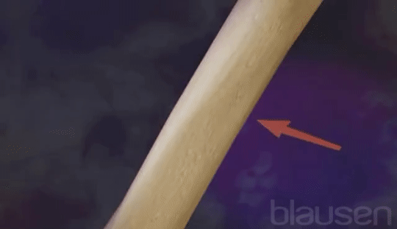
Fracturas
Las fracturas óseas son consideradas como la pérdida en la continuidad estructural de los tejidos que conforman el hueso.
Fracturas
Cerradas
Abiertas
Notes:
1. https://www.google.com/url?sa=i&url=https%3A%2F%2Fgfycat.com%2Fmagnificentperiodiciberianlynx&psig=AOvVaw1ZgZ6DYHXKzm6B9yYmNOWm&ust=1643677090170000&source=images&cd=vfe&ved=0CAsQjRxqFwoTCMCxybzk2vUCFQAAAAAdAAAAABAU

Slide 26
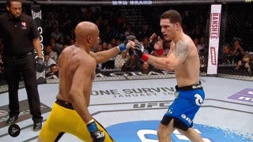
¿Cómo identificar una fractura?
Dolor
Inflamación y hematomas
Deformidad
Parestesias (Hormigueo)
Limitación funcional
Signos
Y
Síntomas
Notes:
https://www.google.com/url?sa=i&url=https%3A%2F%2Fhospitalveugenia.com%2Fcomunicacion%2Fconsejos-de-salud%2Ffracturas-de-muneca-radio-distal-colles-traumatologo%2F&psig=AOvVaw1FYXUCnGPBgrOtkkpzCD0u&ust=1629316639646000&source=images&cd=vfe&ved=0CAsQjRxqFwoTCOCPvdrruPICFQAAAAAdAAAAABAD

Slide 27


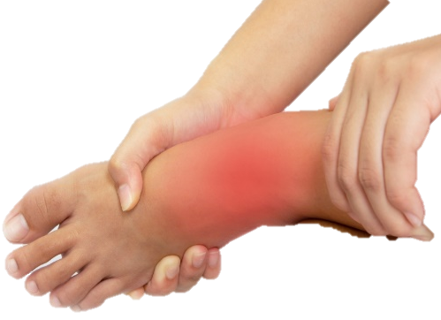
¿Qué hacer?
Asegure la
escena
Indague
Bioseguridad
Active el 123
Evalué la
víctima
Verifique el estado de consciencia
Controle cualquier sangrado potencialmente peligroso
Estabilice la extremidad
Inmovilice la extremidad manualmente
Aplique inmovilizadores si esta entrenado

Slide 28

¿Qué no hacer?
Mover innecesariamente a la víctima.
Subestimar los signos y síntomas sugestivos de fractura referidos por la víctima.
Alinear la extremidad.
Aplicar medicamentos u otras sustancias irritantes o infectantes.
Reintroducir fragmentos óseos en fracturas abiertas.
Notes:
https://www.google.com/imgres?imgurl=https%3A%2F%2Fc.tenor.com%2FbYJNZ6-L5u0AAAAC%2Fbroken-arm-broken-bone.gif&imgrefurl=https%3A%2F%2Ftenor.com%2Fes%2Fver%2F%25EC%25B5%259C%25EC%2598%2588%25EB%2582%2598-choi-yena-%25ED%2594%2584%25EB%25A1%259C%25EB%2593%2580%25EC%258A%25A448-produce48-%25EC%259C%2584%25EC%2597%2590%25ED%2599%2594-gif-7890954604828681965&tbnid=TYCmfTKmf4un0M&vet=12ahUKEwjnpPKItN31AhWxbjABHVtGBWMQMygBegUIARDpAQ..i&docid=CLsNFtq_pzN5IM&w=498&h=498&q=bone%20broken%20gif&hl=en&ved=2ahUKEwjnpPKItN31AhWxbjABHVtGBWMQMygBegUIARDpAQ

Slide 29
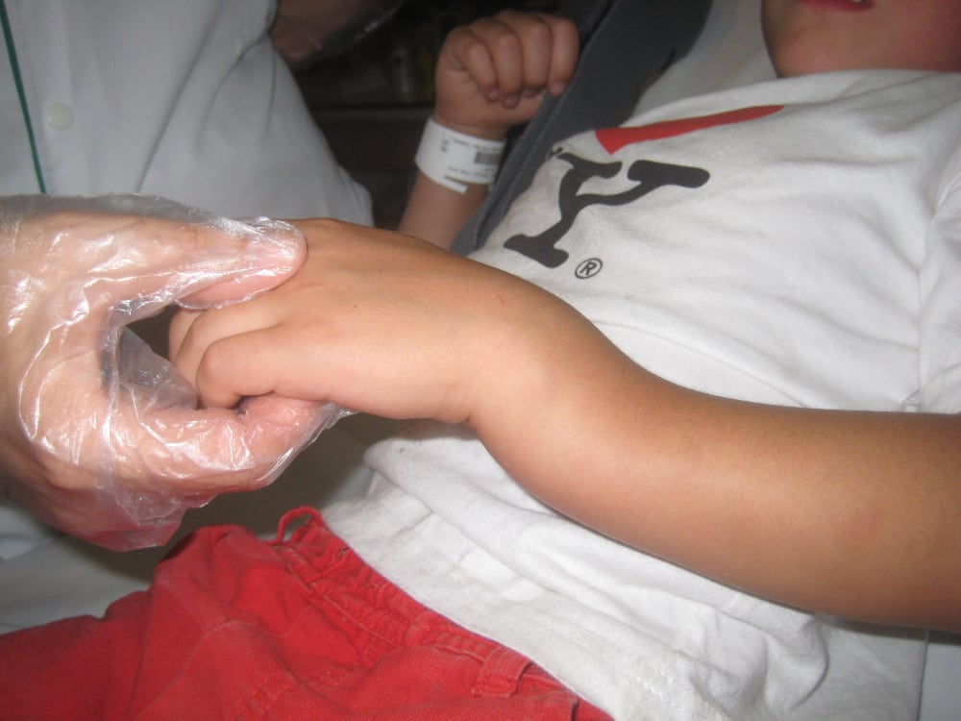
Estabilización manual
de una fractura
Tranquilice a la víctima, explique el procedimiento a realizar.
Retire elementos que puedan restringir el flujo sanguíneo como manillas, pulseras, anillos, entre otros.
Identifique el punto de fractura o donde puede estar localizada la fractura.
Si puede retire o corte la ropa que cubre la extremidad.
Notes:
1. https://www.google.com/url?sa=i&url=https%3A%2F%2Fmadridtrauma.com%2Fcategoria%2Fnoticias%2F&psig=AOvVaw0UTqddM7yPy7Zr8cjzX_C5&ust=1643767503047000&source=images&cd=vfe&ved=0CAgQjRxqFwoTCIi-vbG13fUCFQAAAAAdAAAAABAK

Slide 30
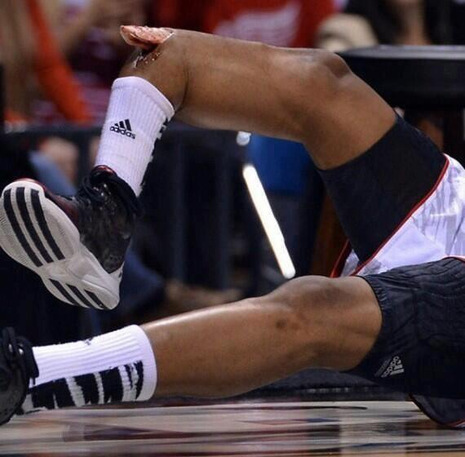
Tome con sus manos la extremidad por encima y por debajo de la lesión.
Limite el movimiento de las articulaciones adyacentes e indique a la víctima no realizar movimientos.
No intente alinear e inmovilizar la extremidad sin indicación médica y apoyo de otro primer respondiente o personal sanitario.
https://images.app.goo.gl/DUtQeoYqyAriHKi99

Slide 31
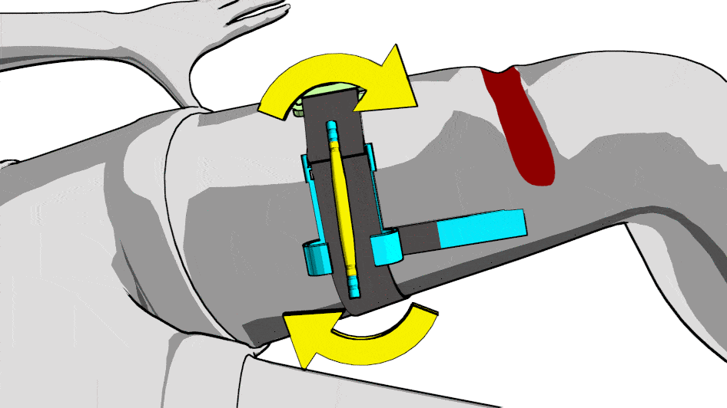
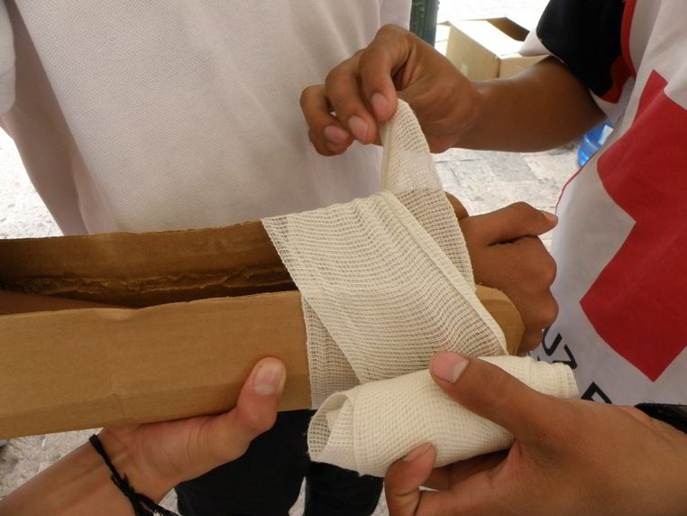
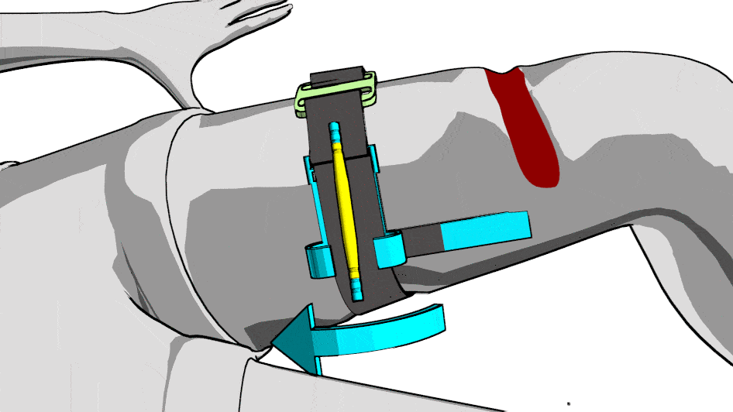
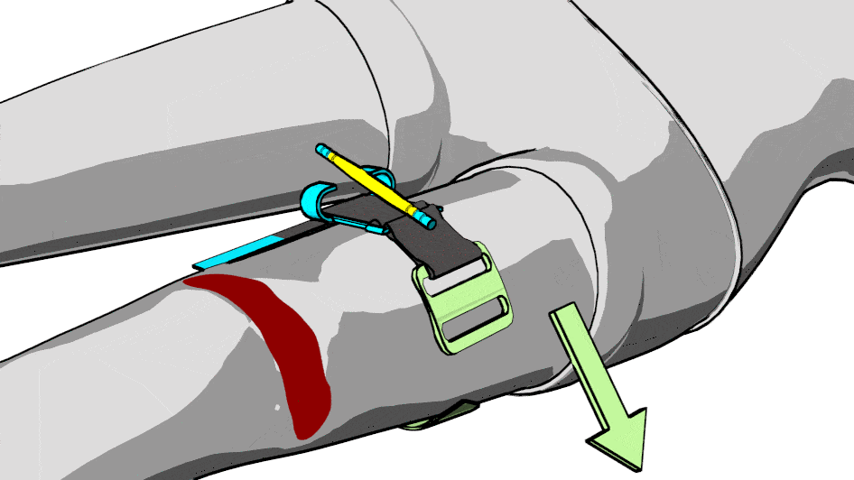
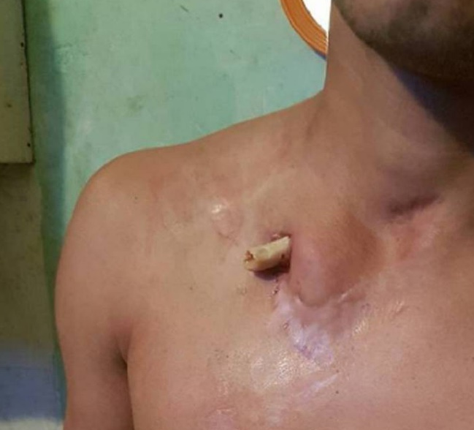
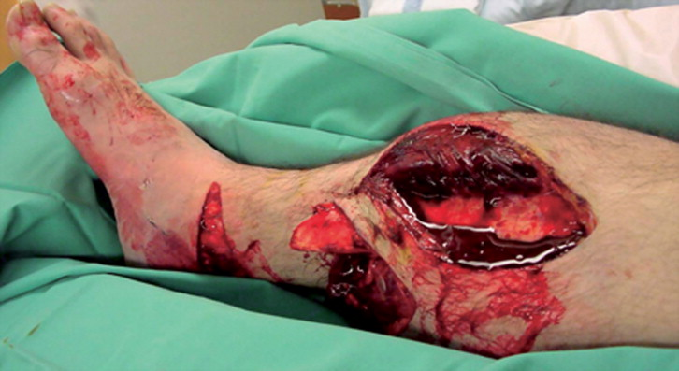
Control de fractura abierta
Identifique si hay sangrado masivo, de característica arterial o venosa.
Proceda a colocar un torniquete 5 centímetros por encima del lugar donde se encuentra el sangrado/fractura.
Si el sangrado no se detiene, puede colocar un segundo torniquete justo 1 cm encima del primero.
Estabilice manualmente la fractura.
https://images.app.goo.gl/LeSgtfc73MSk5ZD4A
https://images.app.goo.gl/Jnfc7eRU3AYXvaqM9
Si no hay sangrado, cubra el hueso o fragmento óseo con gasas, apósitos o gasas estériles.

Slide 32
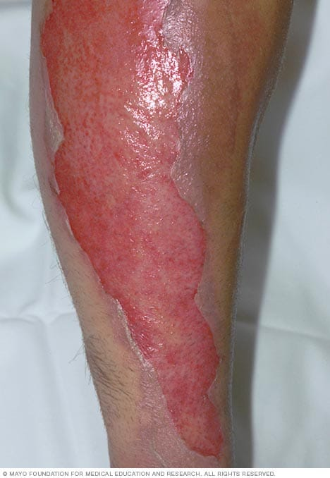
Quemaduras
Son causadas por la exposición a agentes físicos o químicos que causan lesiones en las células de los tejidos afectados o expuestos.​
​
La gravedad varia según:​
  El tiempo de exposición.​
  El agente lesor.​
  La extensión.​
  La profundidad.

Slide 33
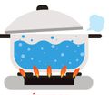
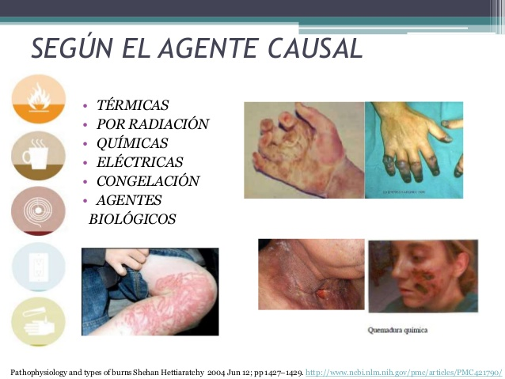


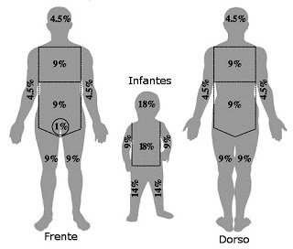
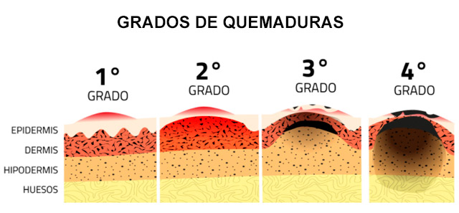
Clasificación
1. Agente Causal
3. Según la Extensión
2. Según la profundidad

Slide 34

Quemaduras de
cuarto grado
Daño producido en músculos y huesos.
Pueden provocar necrosis y caída de extremidades (nariz, orejas o dedos).
Llame a la línea 123.
Notes:
1. https://acortar.link/iB43SX

Slide 35



¿Qué hacer?
Proteja a la persona afectada de otros daños.
          En el caso de las quemaduras eléctricas, asegúrese de desconectar la fuente.
Asegúrese que la persona quemada esté respirando.
Proteja la zona de la quemadura.
          Usa una venda fresca y húmeda o un paño limpio.
Aplique agua por 20 minutos, si no es muy extensa.
Retire prendas de vestir y joyas que no estén adheridas a la piel.
Traslade a un centro asistencial, según indicación brindada por la línea 123.
          https://images.app.goo.gl/HLbLhSRytWorbS7GA
Notes:
1. https://acortar.link/9xVsYE

Slide 36


¿Qué no hacer?
NO ofrezca o aplique ningún medicamento o sustancia.
NO rompa las ampollas (flictenas).
NO aplique nada en la quemadura.
En caso de que la víctima este en contacto con la electricidad…
No intente realizar un rescate, si la corriente no se ha interrumpido.
Notes:
1. https://acortar.link/jMP10I

Slide 37
Gracias

